Slide 1
«Чудесный мир настольных игр»
МАОУ «Покровская СОШ»
Выполнил: Ольховский Иван, ученик 4 «Б» класса
Руководитель: Талашманова Светлана Евгеньевна

Slide 2
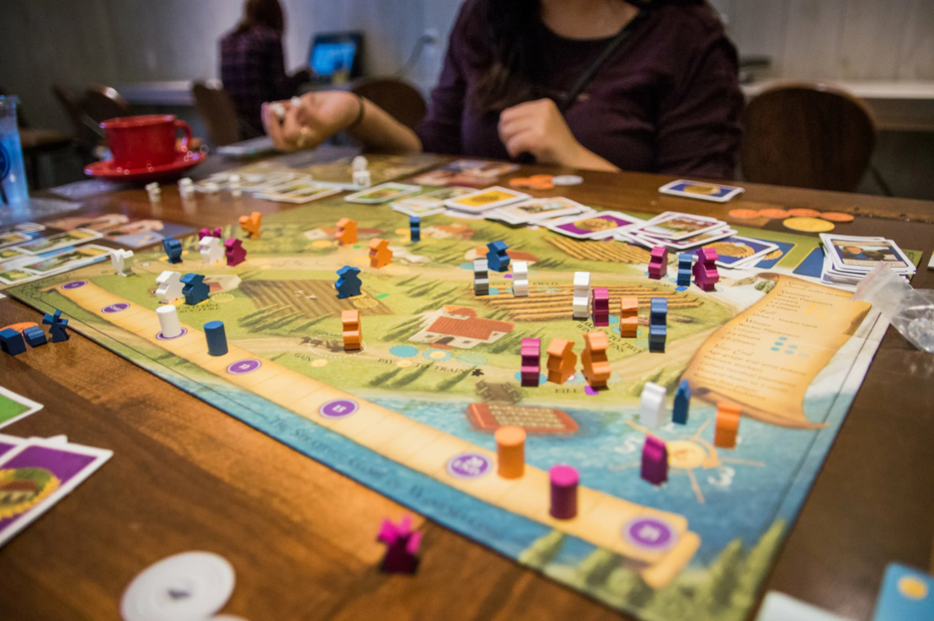
Цель: создание своей настольной игры
Задачи:
Узнать историю настольных игр;
Составить и провести опрос среди учащихся 4 классов;
Создать своими руками настольную игру;
Познакомить ребят с игрой ;
Сформулировать выводы ;
Объект исследования: настольные игры
Предмет исследования: популярность настольных игр
Методы исследования: изучение литературы и материалов в интернете,
опрос учащихся, создание собственной игры и проведение в классе.
Гипотеза: возможно , не все знают , насколько интересны настольные игры.
Практическая значимость : работу можно использовать на уроках литературного
чтения, во внеурочных занятиях , на переменах.

Slide 3
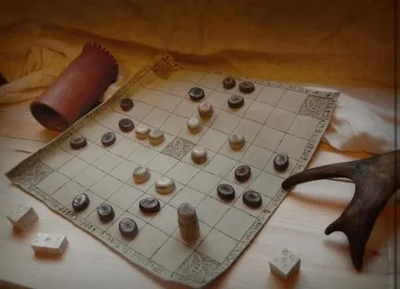
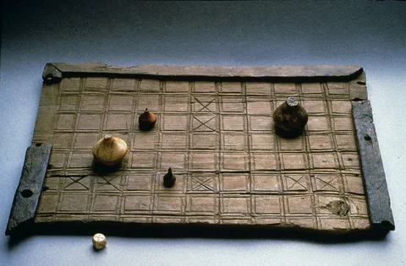
Настольная игра – игра , в которую можно играть в помещении, с помощью инвентаря, размещаемого на обычном или специально сделанном столе. Эта забава сначала стала доступна представителям элиты Римской империи, а потом покорила всю Европу.
Принято считать , что настольные игры зародились на Ближнем Востоке- Междуречье и Древнем Египте. Первые настольные игры представляли из себя дипломатические дары тогдашним правителям. Они были слишком вычурными , роскошными и подчеркивали социальный статус своего владельца.

Slide 4
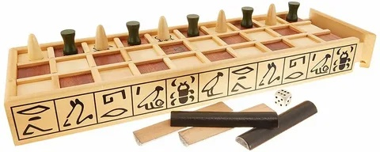
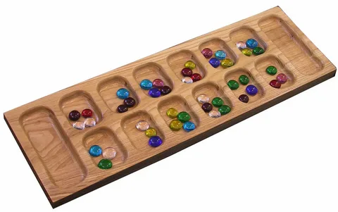
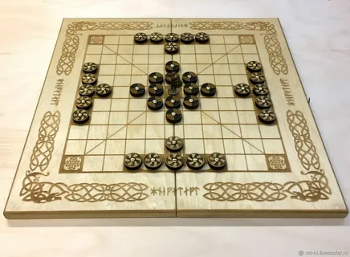
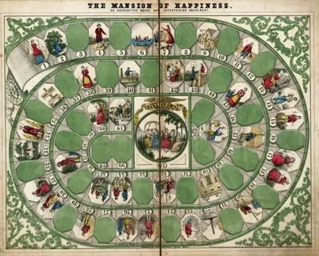
Наиболее распространенные старинные игры:
Сенет
Манкала
Тафл
Особняк Счастья

Slide 5
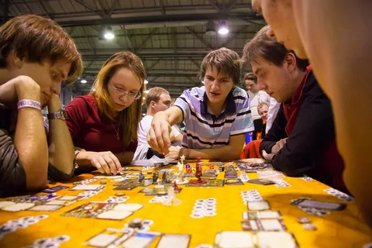
Польза от настольных игр велика – это
Развитие мышление
Снижение стресса
Также игры делают нас более творческими
Придают уверенности
Улучшают концентрацию
Увеличивают круг знакомств
Развивают коммуникабельность
И избавляют от скуки

Slide 6
Мы провели опрос среди учеников своего класса и получили следующие
результаты.

Slide 7
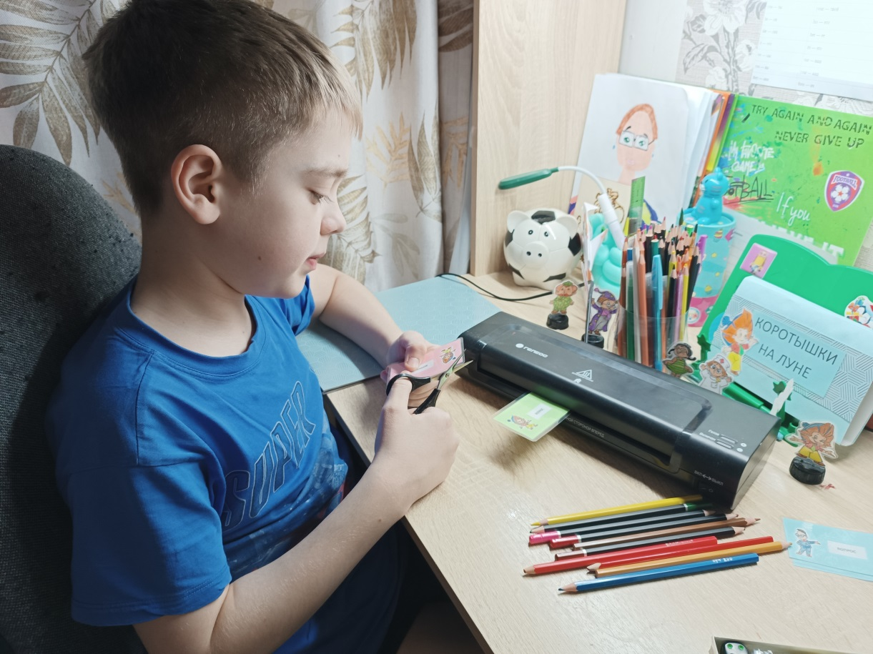
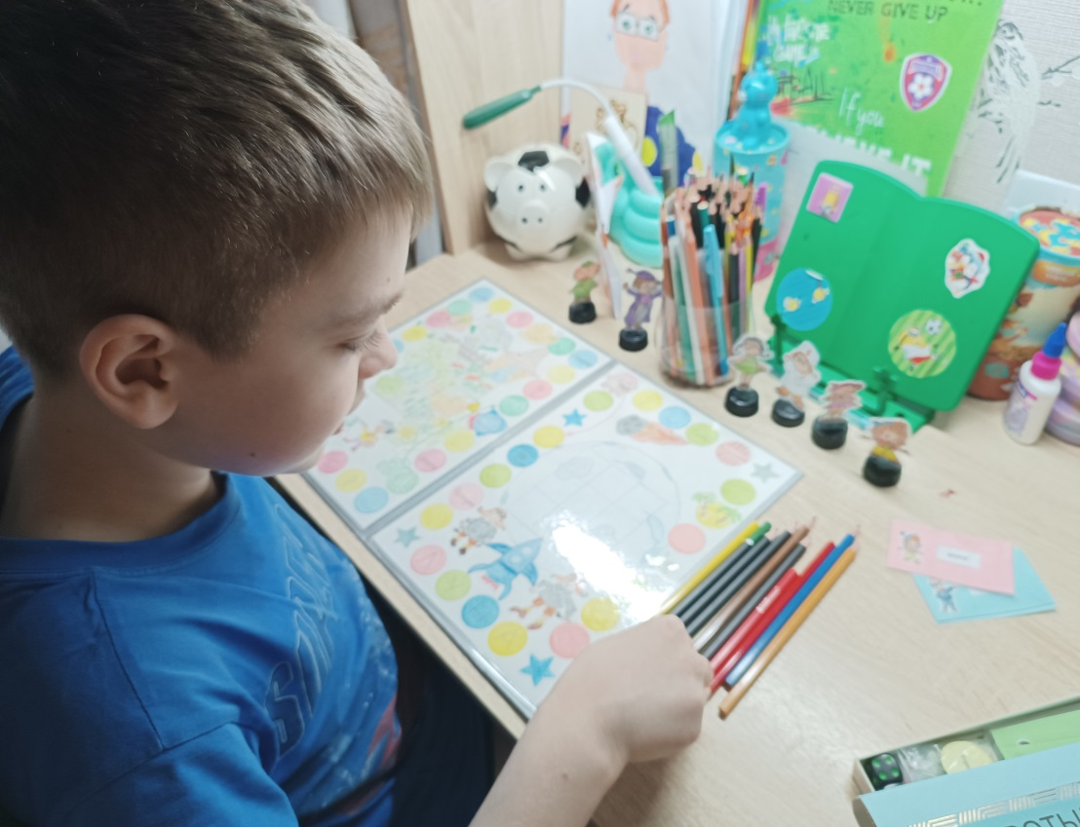
Создание настольной игры

Slide 8
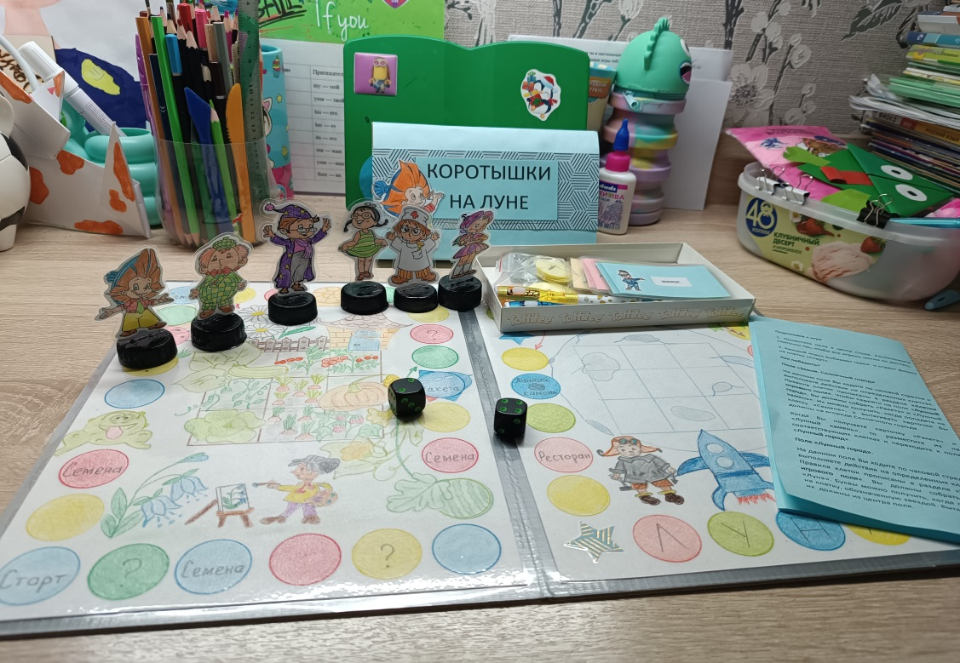
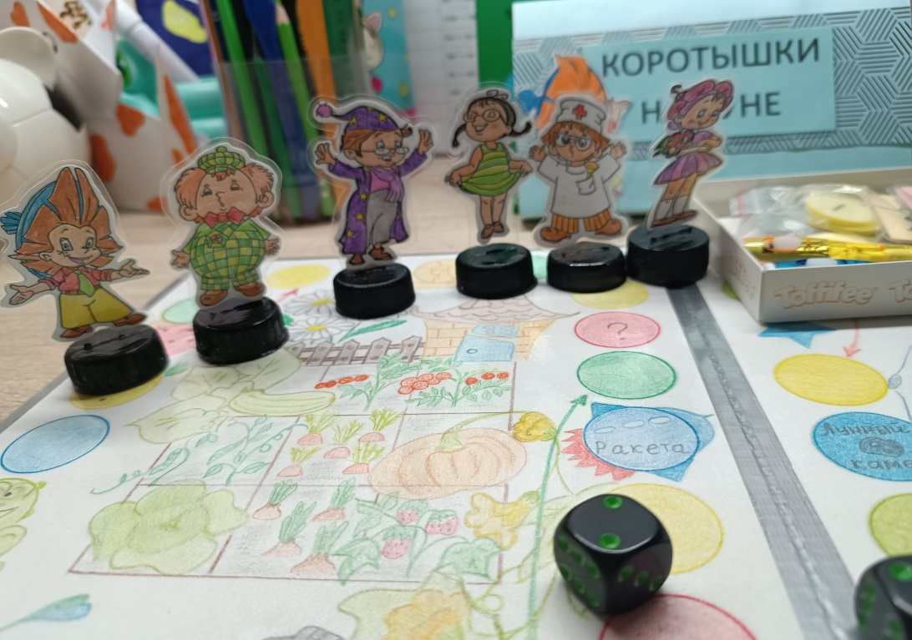
Окончательный вид
настольной игры

Slide 9
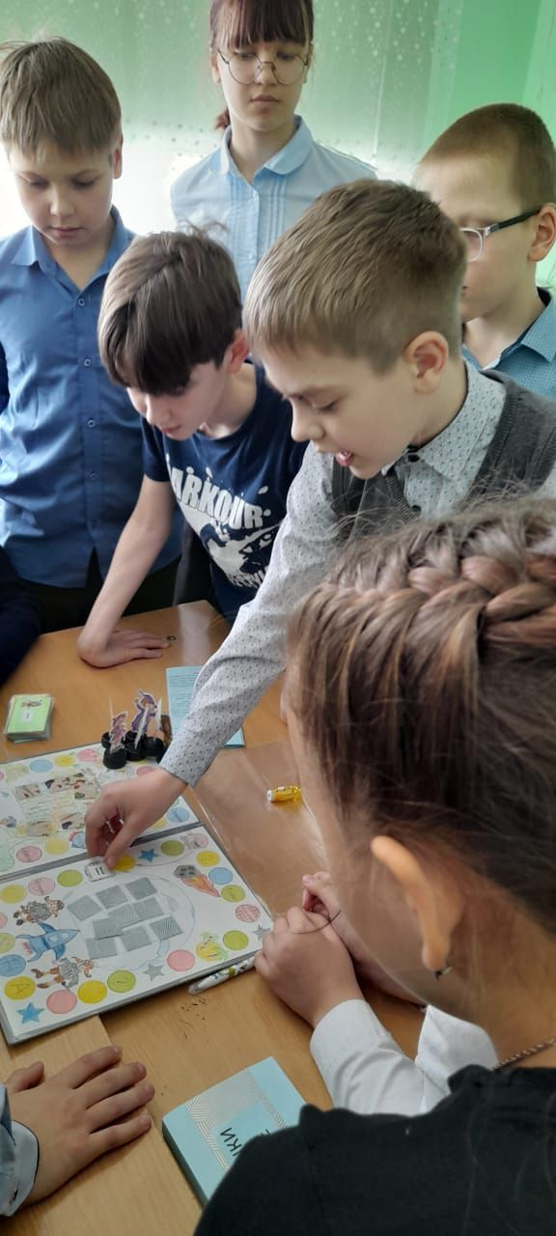
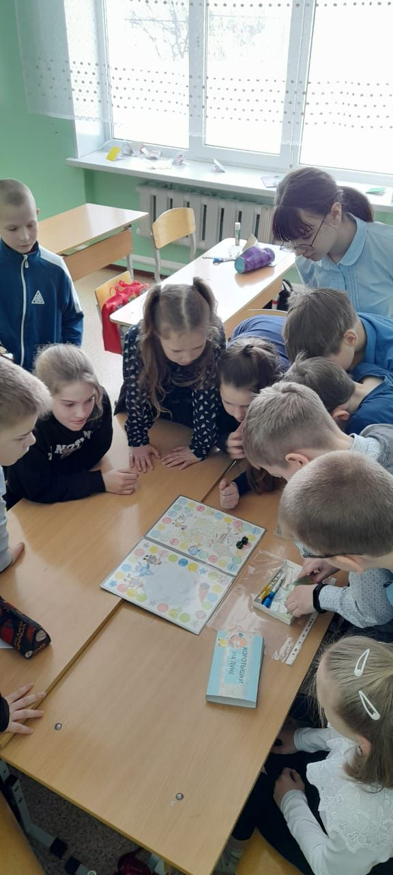
Проведение игры в классе

Slide 10
Наш опыт показал, что настольные игры пользуются популярностью среди школьников младшего возраста, а результаты последнего опроса говорят о их желании чаще играть в подобные игры с родными и друзьями! Мы уверены, что после игры в классе ребята поделились впечатлениями с родителями и теперь они будут чаще играть вместе в настольные игры.

